Slide 1
ВИД ГЛАГОЛА

Slide 2
«Четвертый лишний»
(Не)здоровится, (не)был, (не)хотел, (не)заметил.

Slide 3
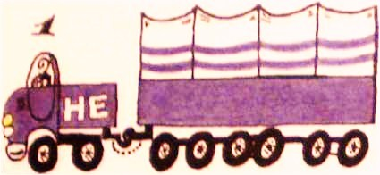
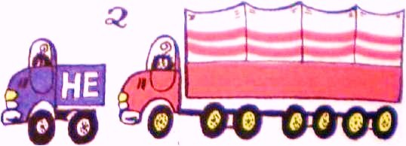
«Перегрузите» в подходящий транспорт
эти слова
(Не)доумевать, (не)горевать, (не)навидеть,
(не)ждать, (не)взирать, (не)готовить, (не)здоровится, (не)применить, (не)завидовать, (не)сносить.

Slide 4
Ёжик переходит дорогу (что делает?)
несовершенный вид

Slide 5
Ёжик перешёл дорогу (что сделал?)
совершенный вид

Slide 6
виды глагола
Несовершенный совершенный
что
делал? сделал?

Slide 8
СОВЕРШИЛ (закончил, завершил)
Что сделал?
Что сделать?
Что сделаю?

Slide 10
НЕ совершил (действие не совершилось; началось, но не закончилось, не завершилось)
Что делать?
Что делал?
Что делаю?
Что буду делать?
несовершенный

Slide 11
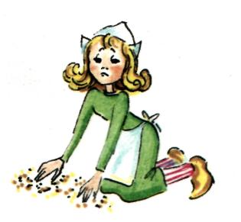
Поиграем в Золушку? Из данных глаголов выбрать глаголы совершенного вида.
Слепил, долбил,
схватил,чинил, стукнул, поссориться, мириться, подлечил, примерз, хохотал, бормочет, думать, рассмеяться, подарю,
увезу, буду рисовать,
нарисую, расхвалил, кувыркался, помог.
Придумайте и запишите
еще 5 глаголов совершенного вида.

Slide 12
Поиграем в Золушку? Из данных глаголов выбрать глаголы несовершенного вида.
Кудахтал, буду пилить, выдумал, зевать, притащить, жгу, визжал, завизжал, побелю, буду шуметь, лечу, купаюсь. Выкупаюсь, буду нырять, нырну, наряжаюсь. Боялся, испугался, буду сочинять, придумаю, буду барабанить, заснял, бриться.
Придумайте и запишите
еще 5 глаголов несовершенного вида.

Slide 13
В чём разница?
сов. в. несов. в.
Втолкнуть вталкивать
Освоить осваивать
Посмотреть посматривать
Спросить спрашивать
Умолчать умалчивать
Разбросать разбрасывать

Slide 14
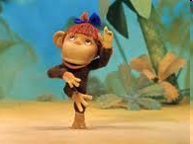
Сравните лексическое значение в парах глаголов.
«вверх»
залезла - лезла
слезла - лезла
«немного»
«вниз»
повисела - висела
попрыгала - прыгала
сказала - говорила
перекувыркнулось - перекувыркивалось
совпадает
Давайте предположим, какие из перечисленных пар
являются видовыми.

Slide 15
видовая пара
С В -а-, -ыва- (-ива), -ва- Н С В
одинаковое лексическое
значение

Slide 16
Положить - класть
Друзья Петя и Вася забежали в класс. Петя весело крикнул:
Ложи портфель на парту!
Не ложи, а поклади, - исправил друга Вася.
Ну, вы и грамотеи, - засмеялась Ира, - разве так говорят?
А как правильно употреблять в речи видовую пару – положить – класть?

Slide 17
Говорим правильно!
ПОЛОЖИЛ КЛАЛ
ПОЛОЖИ КЛАДИ
ПОЛОЖИТЕ КЛАДИТЕ
Эти глаголы не употребляются с приставкой.
В чем особенность глаголов с корнем –лож–?
Эти глаголы не употребляются без приставки.
В чем особенность глаголов с корнем –кла(д)–?

Slide 18
Спишите, вставьте подходящую форму глаголов класть, положить.
Митя положил чертеж в портфель.
Пятиклассники, кладите все всегда на место – не будете ничего искать.
Положи горчицу в отдельную посуду.
Митя … чертеж в портфель.
Пятиклассники, … все всегда на место – не будете ничего искать.
… горчицу в отдельную посуду.

